Slide 1
Vi finns i bakgrunden – så vården kan stå i centrum.

Slide 2

Agenda informationsmöte 26/11 2025
Pågående upphandlingar
Överprövningar
Kommande upphandlingar
Avtalsinformation
Nya hemsidan
Beställning privata vårdcentraler
Öppettider OneMed jul och nyår
Frågor

Slide 3
Pågående upphandlingar
Annonserade | Utvärdering | Tilldelning
Gips och tillbehör | Injektion-, infusions- transfusionsprodukter | Gynekologiska specialprodukter
Diagnostikinstrument | Värmeprodukter | Kemiskt tekniska produkter
Blodgruppsserologiska analyser och instrument OMTAG |  | Kondomer tilldelas inom kort
Sjukvårdsmaterial OMTAG |  | Förband
 |  | Ögonoperationsmaterial och implantat

Slide 4
Överprövade upphandlingar
Kläder och skydd för avdelning/operation OMTAG
  Varuförsörjningen vann i Förvaltningsrätten och Kammarrätten. OneMed har överklagat till Högsta förvaltningsdomstolen. I väntan på beslut kan avtal ej tecknas.
Delar av Förband
  Pilot på utvärdering av leveranskvalitet. Vi har sänkt ”poängen” på en leverantör som haft omfattande problem med vissa artiklar. Leverantören har överprövat upphandlingen i dessa delar.

Slide 5

Upphandlingar som ska påbörjas
Vi söker expertgruppsmedlemmar till upphandlingar för:
EKG – avtalsuppföljning 12 februari, hör av er med synpunkter
Suturer och nät
Städmaterial
Ryggimplantat och stapling
Ortopediska implantat
Om du är intresserad av att delta – kontakta din chef. Chefen vet vem som ansvarar för att utse representanter i just din region.
Om du tillhör region Örebro ska du kontakta materialforsorjning@regionorebrolan.se om du vill delta i en expertgrupp.
Om du har andra frågor kring expertgrupper kan du kontakta upphandling@varuforsorjningen.se

Slide 6
Övrig avtalsinformation
Leverantören Diaspec, avtalad inom steriliseringsmaterial, är försatt i konkurs.
Vi jobbar på att ta in ersättare för de produkter som berörs.

Slide 7
Uppdatering sondnäringar och kosttillägg
Det har under en längre tid varit många nutritionsprodukter inom kategorin sondnäringar och kosttillägg som har varit restnoterade. Under denna period har situationen hanterats genom användning av ersättningsprodukter.
Nu ser situationen betydligt bättre ut och alla ersättningsprodukter är borttagna.
Vi vill därför uppmana er om att vara extra uppmärksamma på att välja de avtalade produkterna när ni förskriver livsmedel för speciella medicinska ändamål (FSMP).

Slide 8
Avtalet för osteosyntesmaterial ortopedi
Avtalet för osteosyntes ortopedi/trauma innehåller betydligt färre artiklar än det tidigare avtalet. I den förra upphandlingen hamnade två tredjedelar av artiklarna under kategorin ”övrigt”, vilket innebär att vi saknade kontroll över om artiklarna placerats i rätt avtal och om priserna var korrekta.
Ett exempel är att samma implantat kostade dubbelt så mycket i varianten ”vänster” jämfört med ”höger”. Vid stickprovskontroller tillsammans med expertgruppen upptäckte vi dessutom artiklar som inte borde ingå i avtalet alls, utan egentligen borde hanteras inom andra avtal.

Slide 9

Nya produkter på avtal
Numera finns en ny produkt på avtalet för Tandvårdsmaterial, förbrukning, som alternativ till små tandkrämstuber.
Tandkrämstabletter 124st/påse
Artikelnummer: 40012
Leverantör: Gumpearl

Slide 10
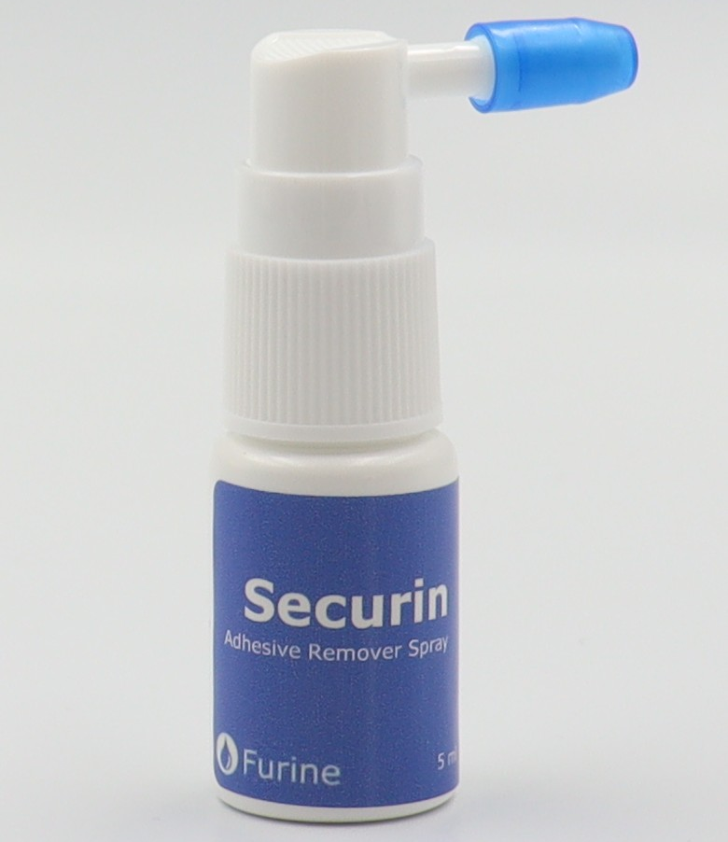
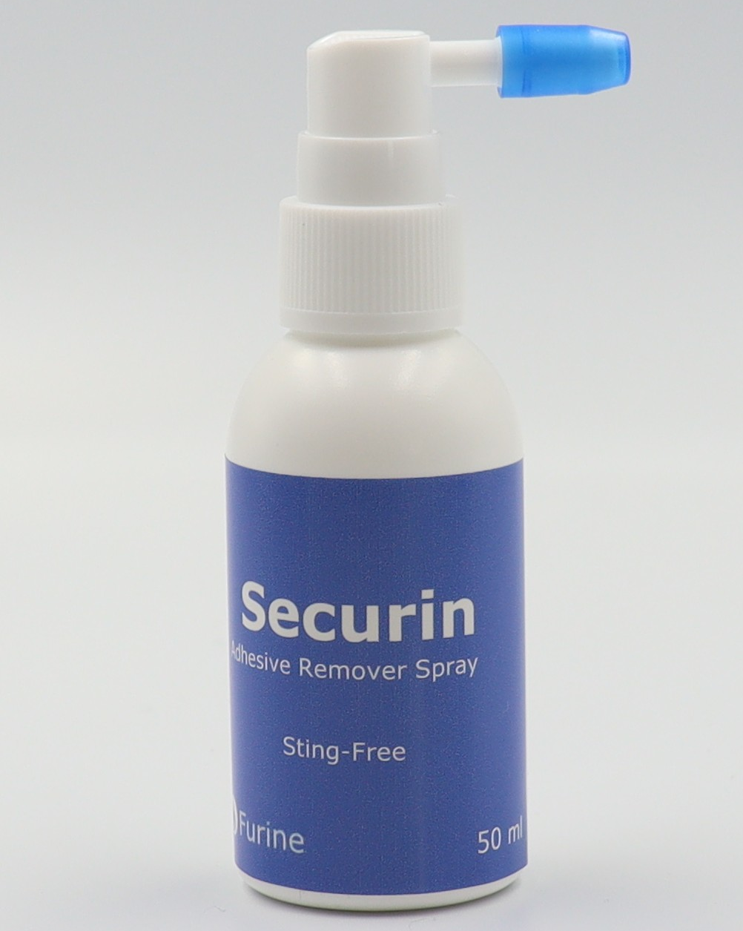
Nya produkter på avtal
5ml 50ml
Artikelnummer 65933 Artikelnummer 65935
Numera spray för häftborttagning på avtalet för Urologiskt material. Detta är ett komplement till de våtservetter som redan finns för borttagning av Furine fekalkateter.
Leverantör: Frestedt AB

Slide 11

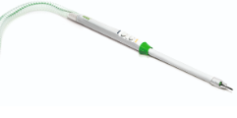
Byte av beställningsflöde
Diatermihandtag från Stryker, med artikelnummer 60734 & 65330, har tagits bort från lager hos OneMed och beställs nu via leverantörens artikelnummer:
0703146000:
DIATERMIHANDT M INTEGR RÖKUTSUG
SLADD 5M ENPAT
0703-146-004:
DIATERMIHANDT TELESKOPISKT
M INTEGR RÖKUTSUG SLADD 5M ENPAT

Slide 12

Rättelse gällande Neutralelektrod från Medtronic, artikelnummer 60752
Artikelnummer 60752, Neutralelektrod delad med kabel 3m
Står som borttagen vilket är felaktigt.
Artikeln ska fortsatt finnas kvar och kommer öppnas upp igen i samband med övergången till nya hemsidan.

Slide 13

Beställning privata vårdcentraler
Det de privata vårdcentralerna får handla på VF’s avtal från OneMed är det labbmaterial som är specificerat i en beställningslista på hemsidan.
På dessa produkter betalar de privata vårdcentralerna samma pris som regionerna, dvs avtalat pris + distributionsavgift på 8,19%.
De privata vårdcentralerna betalar distributionsavgiften direkt på fakturan från OneMed medan regionerna betalar den månadsvis på fakturan från VF.
Utöver det tillkommer en transportavgift på 681 kr/leverans för privata VC.
Regionerna betalar transportavgift på 995 kr/lev samt en månatlig upphandlingsavgift.

Slide 14


Varuförsörjningens nya hemsida lanserad!

Slide 15
Vad innebär det?
Säker hantering av produktdata
Flera kategorier – från 80 till ca 490
Bättre produktbenämningar
Enklare sök

Slide 16
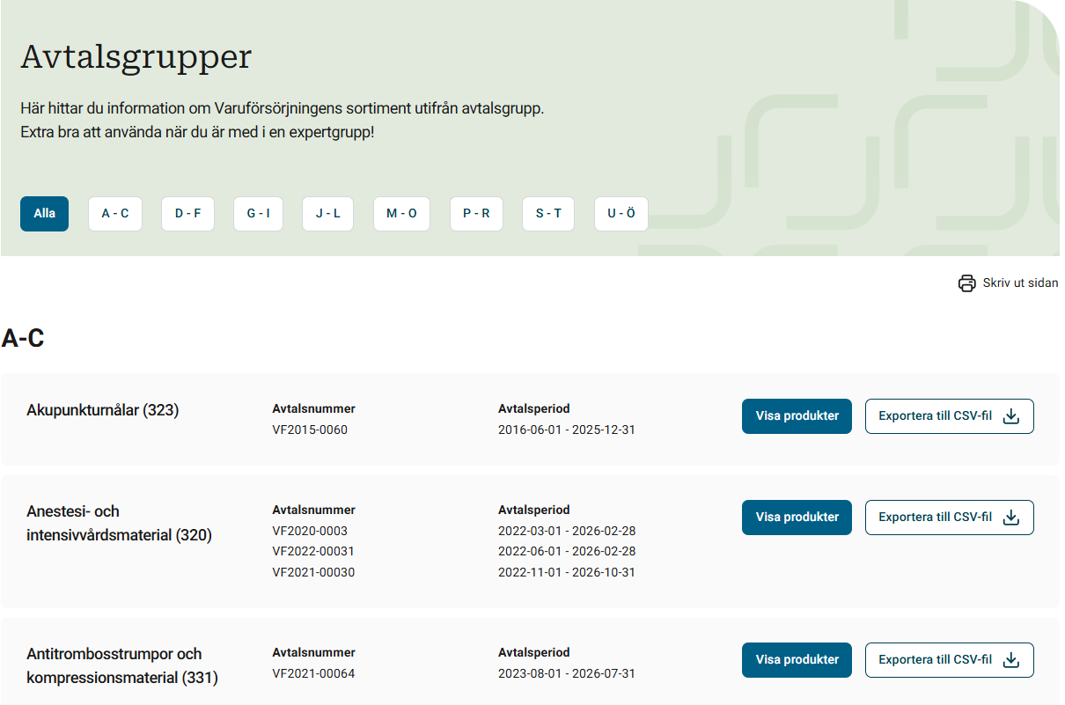
Avtalsgrupper

Slide 17

FAQ

Slide 18
Detta är bara steg 1!
Jobbet fortsätter 2026
Vi tar gärna emot frågor och synpunkter
Följ oss på LinkedIn

Slide 19
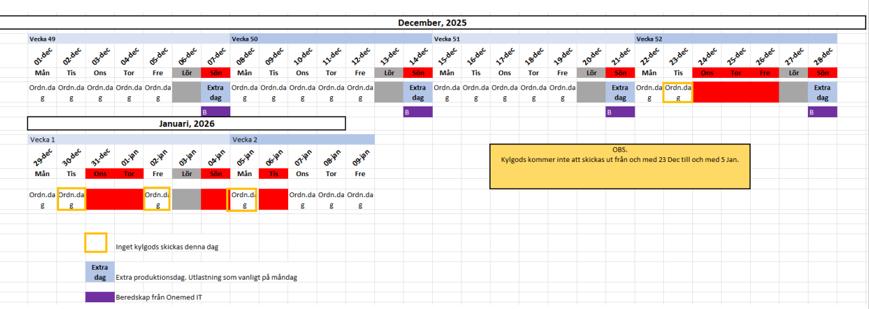
Öppettider OneMed jul och nyår

Slide 20
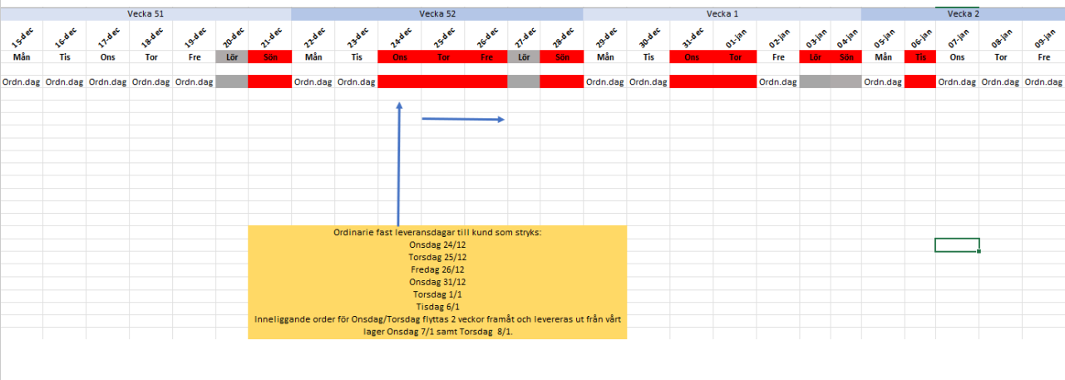
Öppettider OneMed jul och nyår

Slide 21

Orka reklamera!
Vi påminner om vikten av att ni orkar göra reklamationer!
Reklamationer och synpunkter - Varuförsörjningen

Slide 22

Nästa möte Julafton
Ska vi boka om eller boka av?

Slide 23

Frågor?

